Slide 1
KÖZSZOLGÁLATI LOGISZTIKA
TESZT
LUDOVIKA NAPPALI
Dr. Lakatos Péter
egyetemi docens

Slide 2

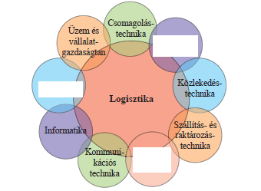
1.
MI NEM TARTOZIK A LOGISZTIKÁVAL KAPCSOLATBAN LÉVŐ FŐBB SZAKTERÜLETEK KÖZÉ?
MARKETING
SELEJTKEZELÉS
GYÁRTÁSTECHNOLÓGIA
RAKTÁROZÁSTECHNIKA
Könyv 14.oldal

Slide 3
2.
HELYETTESÍTSE BE A MEGFELELŐ KIFEJEZÉST A MONDATBA:
„logisztika az a tevékenység, amely biztosítja, hogy az üzleti folyamatok zavartalan lebonyolításához szükséges termékek és szolgáltatások, valamint a …………. tényezők a megfelelő helyen és időpontban, a szükségletnek megfelelő mennyiségben, minőségben és választékban rendelkezésre álljanak.”
MEGFELELŐ
HUMÁN
TERMELÉSI
ANYAGI
Könyv 19.oldal

Slide 4
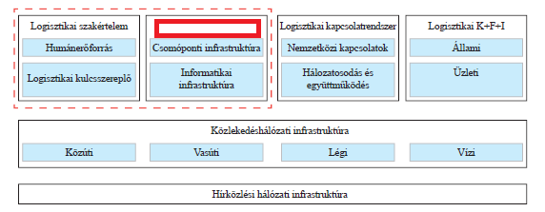
3.
MI ILLIK A PIROS TÉGLALAPBA?
BESZERZÉS
INTEGRÁLT KÖLTSÉGSZEMLÉLET
LOGISZTIKAI INFRASTRUKTÚRA
SZÁLLÍTÁS
Könyv 20.oldal

Slide 5
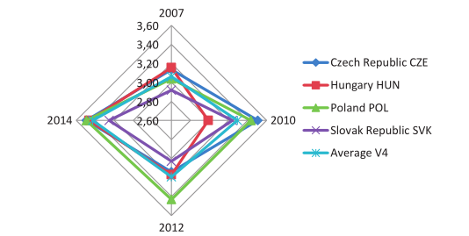
4.
LPI FOGALMA:
ÁRUSZÁLLÍTÁS EGYIK FAJTÁJA
LOGISZTIKAI TELJESÍTMÉNYMUTATÓ
SZÁMLÁZÁS
CENTRALIZÁLT BESZERZÉS
Könyv 25.oldal

Slide 6
5.
A LOGISZTIKAI SZOLGÁLTATÁSI SZÍNVONAL EGYIK FŐ MUTATÓJA:
ÁLLÁS IDŐ
TERMELÉS
SZÁLLÍTÁSI IDŐ
ÉRTÉKESÍTÉS
Könyv 31.oldal

Slide 7
6.
MELYIK –hányas számú-HELSINKI KORRIDOR LÁTHATÓ AZ ÁBRÁN?
IV.
VI.
V.
VII.
Log alapjai prez 17.dia
Log könyv 21. o. 7. ábra
XXXXXXXXXXXXXXXXX
XXXXXXXXXXXXXXXXX

Slide 8
7.
MI ILLIK A PONTOZOTT HELYRE?
Centralizált beszerzésről akkor beszélhetünk, ha egy vállalat beszerzéssel kapcsolatos tevékenységeit ………….. szervezeti egység végzi el.
KETTŐ
HÁROM
EGYETLEN
TÖBB
Könyv 37.oldal

Slide 9
8; MELYIK NEM?
Könyv 16.oldal
? M
A; Megfelelő információ,
B; Megfelelő szinergia,
C; Megfelelő energia,
D; Megfelelő helyre,

Slide 10
9.
MILYEN KÉT SZEMPONTOT VIZSGÁL A KRALJIC-MÁTRIX?
BESZERZÉS KOCKÁZATA, BESZERZÉS FONTOSSÁGA
BESZÁLLÍTÁS, KISZÁLLÍTÁS
SZÁLLÍTÓK SZÁMA, SZÁLLÍTÓK ÉRTÉKELÉSE
SZÁLLÍTÓK FONTOSSÁGA, SZÁLLÍTÓK SZÁMA
Könyv 53.oldal

Slide 11
10.
MI ILLIK A PONTOZOTT HELYRE?
Az ABC-elemzés a Pareto olasz közgazdász által megfigyelt tapasztalati tényen alapszik, amely szerint a termékféleségek 20%-a jelenti a raktári készletérték 80%-át, vagy az értékesítés ….%-át adja a termékek 20%-a.
80
20
50
10
Könyv 54.oldal

Slide 12
11; SCM jelentése:
Könyv 27.oldal
A. Seasonal Co-operative Measures
B . Supportive Chain Measures
C. Supply Chain Management
D. Strict Calculation Management

Slide 13
12.
MELYIK SOROLHATÓ A CSŐVEZETÉKES SZÁLLÍTÁS ELŐNYÉHEZ?
NAGYFOKÚ MEGBÍZHATÓSÁG
RÖVID ELJUTÁSI IDŐ
KICSI A CSOMAGOLÁS KÖLTSÉGIGÉNYE
AZ ÁRUK SZÉLES KÖRE ESETÉN VEHETŐ SZÁMÍTÁSBA
Könyv 84.oldal

Slide 14
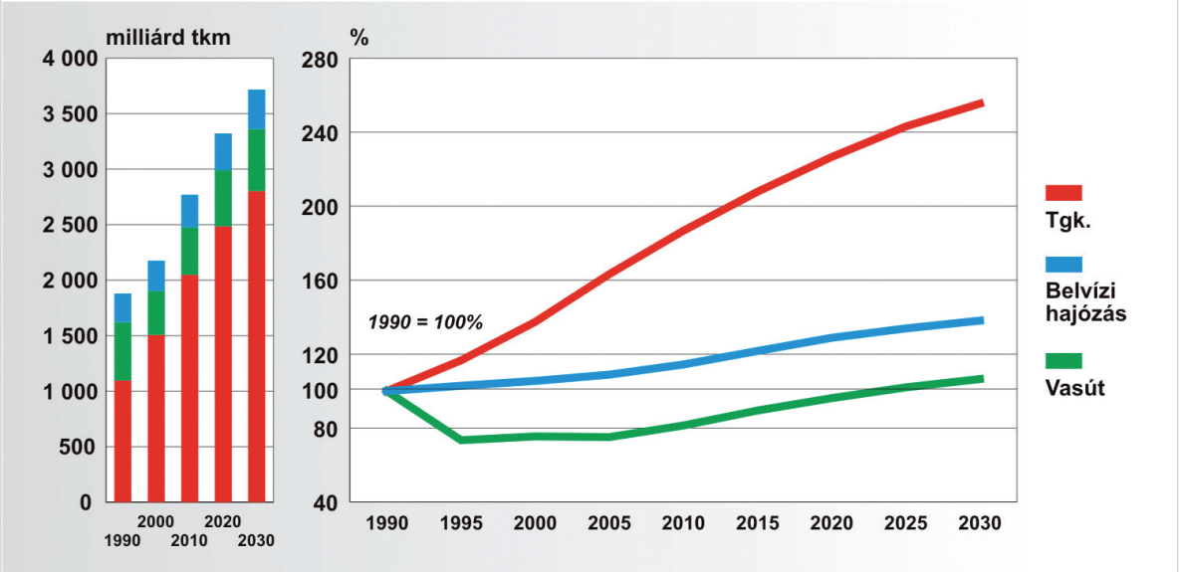
13.
MI ILLIK A PONTOZOTT HELYRE?
„Az EU 2011-es közlekedéspolitikai fehér könyve célul tűzte ki, hogy 2030-ra a ………km.-nél hosszabb távolságú közúti árufuvarozás 30%-át, 2050-re pedig 50%-át más közlekedési módoknak (például vasút, vízi út) kell átvállalnia .”
100 KM-NÉL
300 KM-NÉL
200 KM-NÉL
400 KM-NÉL
Könyv 85.oldal

Slide 15
14.
„Az utántöltős állványos tárolás az átjárható állványos tárolás továbbfejlesztett változata. A tárolási egységeket alátámasztó felületek lejtése”:
1,2-3°
1,5-8°
3,5-8°
4,2-6,2°
Könyv 95.oldal

Slide 16
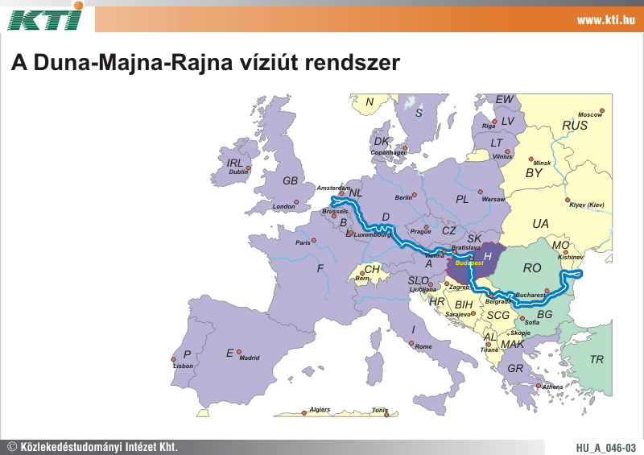
Log alap prez 17.dia
Log könyv 21. o. 7.sz. ábra
15.
Melyik-hányas számú- helsinki korridor látható az ábrán?
A. V.
B. VII.
C . VI.
D. IX.

Slide 17
16.
Vasúti szállításra melyik nem igaz?
  A. Közúti szállításhoz képest kisebb a szállítás fajlagos energiaszükséglete
  B . Szinte minden árufajtának szállítására alkalmas
  C. Előre jól kalkulálható a tarifarendszer
  D. Rövid az áruk eljutási ideje
Könyv 76.oldal

Slide 18
17.
A VEZÉRLÉS MÓDJA SZERINT MILYENEK LEHETNEK A FELRAKÓGÉPEK?
ÖNVEZÉRELT, IRÁNYÍTOTT
KÉZI, FÉLAUTOMATIKUS, AUTOMATIKUS
KÉZI, ÖNVEZÉRELT, AUTOMATIKUS
IRÁNYÍTOTT, AUTOMATIKUS, FÉLAUTOMATIKUS
Könyv 102.oldal

Slide 19
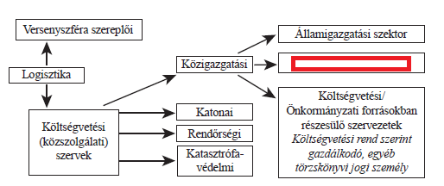
18.
MI HIÁNYZIK A PIROS TÉGLALAP HELYÉRE?
ÁLLAMI SZEKTOR
KÖLTSÉGVETÉSI SZEKTOR
ÖNKORMÁNYZATI SZEKTOR
BESZERZÉSI SZEKTOR
Könyv 108.oldal

Slide 20
19.
Az elosztás, mint fogalom:
a közúti fuvarozásszervezésben leginkább begyűjtő-terítő járatok üzemeltetését, közszférában az ……….. csatornák kialakítását és a kiszolgálási színvonal meghatározó tényezőinek kijelölését, mérését és fejlesztését jelentette/jelenti.
ELLÁTÁSI
ÜZEMELTETÉSI
FENNTARTÁSI
ELOSZTÁSI
Könyv 143.oldal

Slide 21
20.
KATONAI LOGISZTIKA ÁLTALÁNOSAN ELFOGADOTT FOGALMA:
a haderő ellátásának és fenntartásának tervezésével és végrehajtásával foglalkozó tudomány
a haderő mozgatásának és fenntartásának tervezésével és végrehajtásával foglalkozó tudomány
A haderő mozgatásával foglalkozó tudomány
a haderő fenntartásának tervezésével és végrehajtásával foglalkozó tudomány
Könyv 166.oldal

Slide 22
21.
A „HOZZÁM” TÍPUSÚ ELLÁTÁSI RENDSZER ALKALMAZÁSAKOR A CSAPATOK ELLÁTÁSA MIN ALAPUL?
A TÉNYLEGES IGÉNYEKEN
UTÁNPÓTLÁSON
TÉNYLEGES FELADATOKON
SZÜKSÉGES INFORMÁCIÓKON
Könyv 177.oldal

Slide 23
22. A RENDŐRSÉGI LOGISZTIKA -KR-KÉPESSÉGEI, MI HIÁNYZIK?
Könyv 261.oldal
SZÁLLÍTÁSI
LÉGI SZÁLLÍTÁSI
KÜLDEMÉNYSZÁLLÍTÁSI
ELHELYEZÉSI
EGÉSZSÉGÜGYI
????????
RUHÁZATI
ÉLELMEZÉSI
VONTATÁSI
FEGYVERZETI

Slide 24
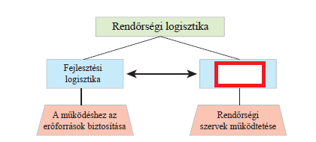
Könyv 234.oldal 9. ábra
23.
MI ILLIK A PIROS TÉGALAPBA?
FOGYASZTÓI LOGISZTIKA
ELLÁTÓI LOGISZTIKA
BESZERZÉSI LOGISZTIKA
FENNTARTHATÓ LOGISZTIKA

Slide 25
24. Mi nem tartozik a katasztrófa logisztikai támogatás területei közé?
Könyv 288.oldal
A– ellátás,
B– raktározás,
C–technikai biztosítás és javítás,
D– evakuálás-kiürítés,

Slide 26
Könyv 288.oldal
25.
„Katasztrófa-elhárítási logisztika mindazon tervezési, szervezési, koordinálási és gazdálkodási tevékenységek összessége, amelyek a katasztrófák elleni hatékony védekezés érdekében a(z)……………logisztikai feltételek, az anyagi-technikai és különleges erőforrások biztosítása, valamint optimális felhasználása céljából kerülnek végrehajtásra.”
OPTIMÁLIS ÉS MEGFELELŐ
MEGFELELŐ ÉS ELÉGSÉGES
SZÜKSÉGES ÉS ELÉGSÉGES
ELFOGADHATÓ ÉS ELÉGSÉGES

Slide 27


KÖZSZOLGÁLATI LOGISZTIKA
2018 NOV BÉTA
Dr. Lakatos Péter
egyetemi docens
lakatos.peter@uni.nke.hu
+36 30 9702 865

